Slide 1
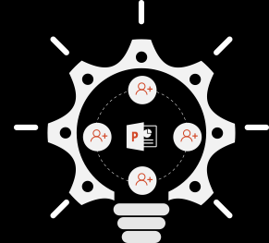
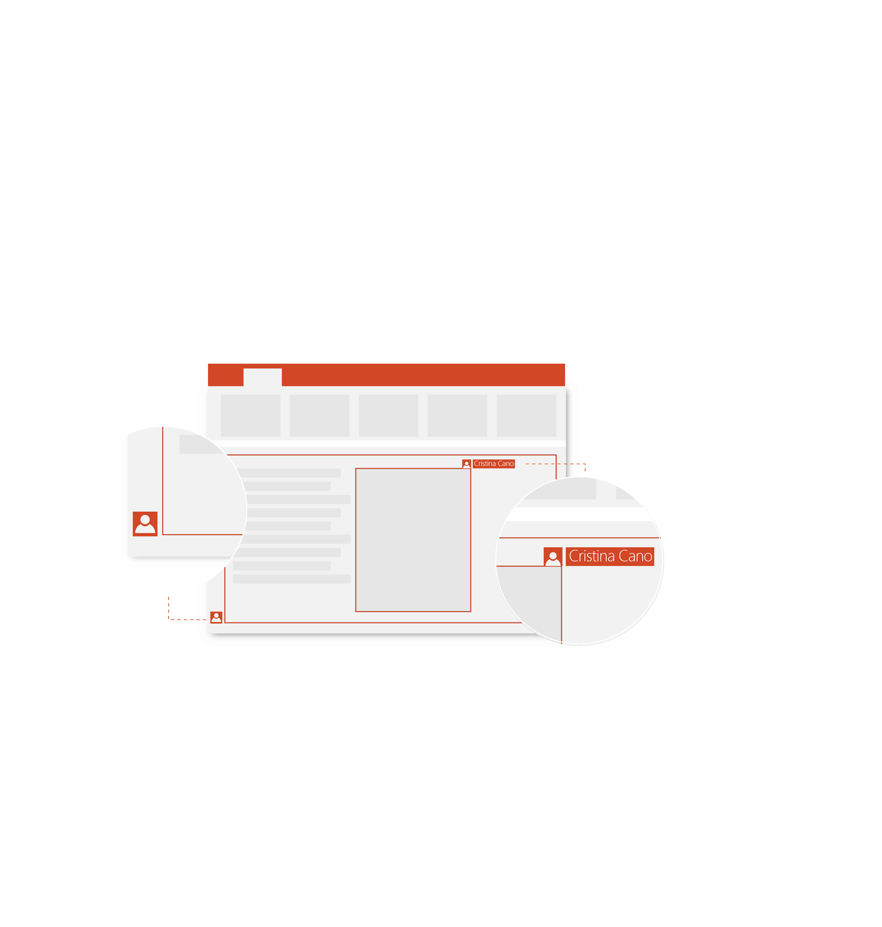
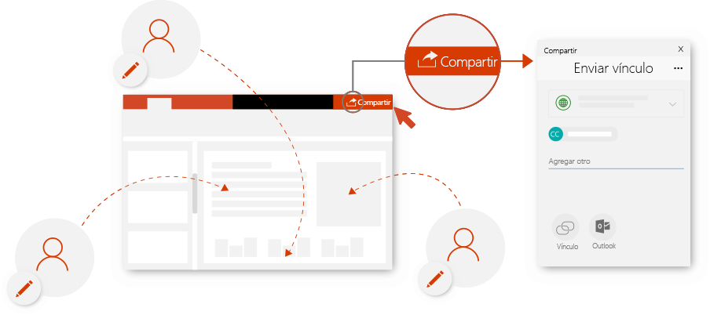
Siete maneras de colaborar
en PowerPoint
Editar presentaciones con otras personas
Comparte una presentación con otros usuarios para poder trabajar juntos en ella.
Instrucciones y vídeo paso a paso: aka.ms/powerpointsharehelp
Ver quién está trabajando
Los indicadores de presencia muestran
quién está trabajando en el archivo.
Instrucciones y vídeo paso a paso: aka.ms/powerpointpresencehelp

Slide 2
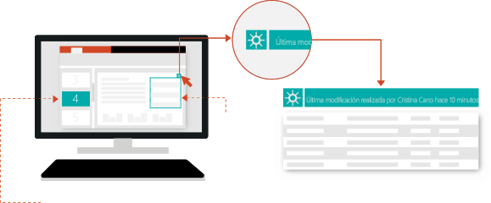
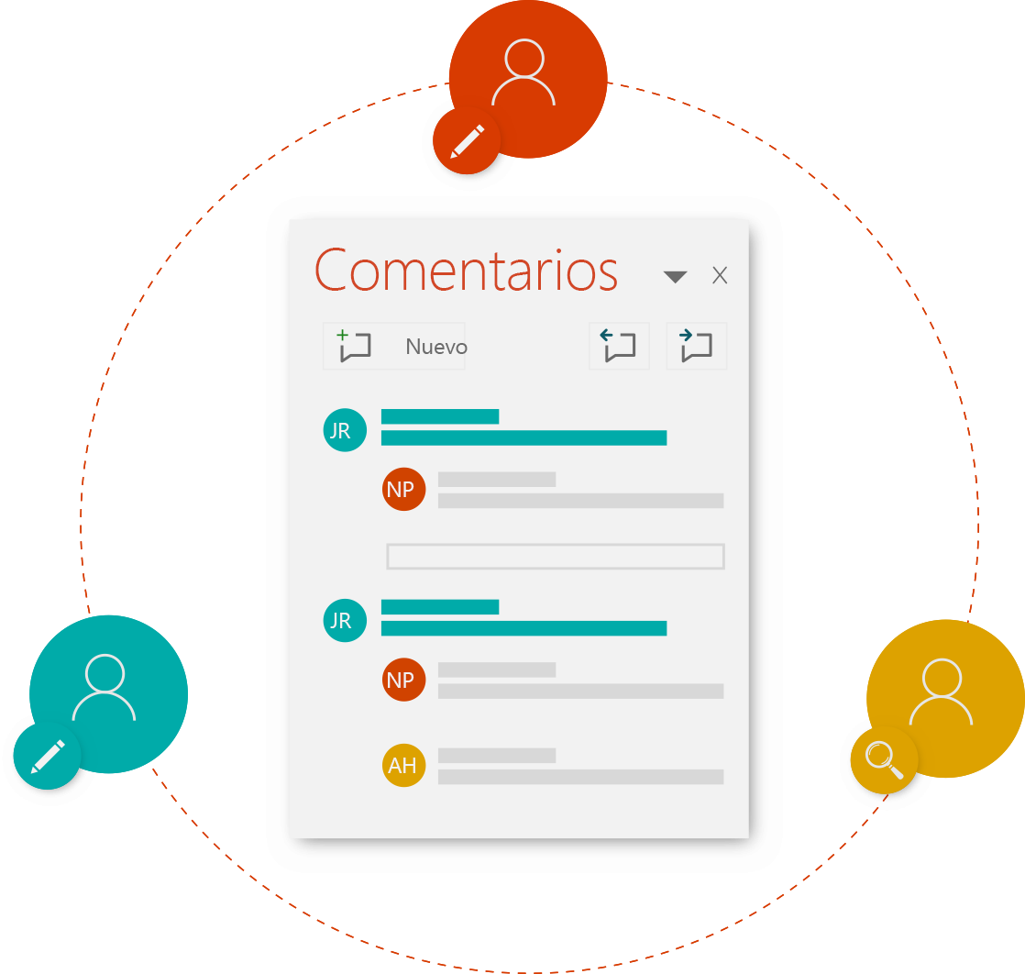
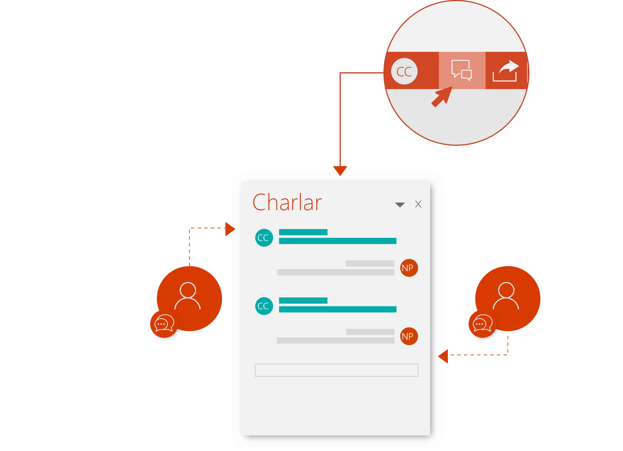
Ver los cambios realizados
Los diferentes colores en el panel de miniaturas y en las diapositivas indican qué elementos se han actualizado desde tu último acceso.
Elemento con contorno
Sombreado en el panel de miniaturas
Instrucciones y vídeo paso a paso: aka.ms/powerpointrevisionshelp
Compartir ideas
Chatear con otros usuarios al instante
Agrega notas para otros usuarios
o lee sus comentarios.
¿Quieres hablar de algo ahora mismo?
Inicia un chat que podrán ver todos los usuarios que estén editando el archivo en ese momento.
Instrucciones y vídeo paso a paso: aka.ms/officechathelp
Instrucciones y vídeo paso a paso: aka.ms/powerpointcommentshelp

Slide 3
Enviar comentarios que destaquen
Instrucciones y vídeo paso a paso: aka.ms/officeinkhelp
¡Usa la entrada de lápiz para dar énfasis! A veces, es más fácil dibujar o hacer garabatos.
EDITAR
GARABATEAR
DIBUJAR
Ver las versiones anteriores
Cuando colaboras con otras personas, a veces quieres ver el archivo original anterior a los cambios realizados.
Instrucciones y vídeo paso a paso: aka.ms/powerpointhistoryhelp
AYER
HACE 2 HORAS
AHORA
Puedes restaurar una versión anterior del archivo, guardarla por separado o copiar su contenido

Slide 4
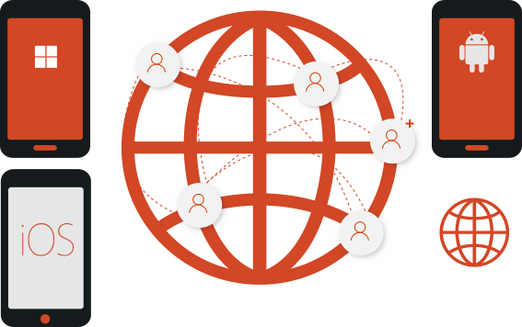
Trabajar desde cualquier lugar, en cualquier dispositivo
¿No estás en la oficina? Haz cambios rápidos en tu teléfono o tableta.
PowerPoint
para Windows Phone
PowerPoint
para Android
PowerPoint
para iOS
PowerPoint
Online
Instrucciones y vídeo paso a paso: aka.ms/officeappsmobilehelp
Más sugerencias, vídeos, artículos de ayuda y aprendizaje en
aka.ms/PowerPointHelp
Estas experiencias están disponibles en PowerPoint de Office 365.

